Slide 1

D A T A S C I E N C E
Introducción a Pandas y conceptos estadísticos
Comisión/Clase/Versión/Autor

Slide 2

¿Que es la estadística?
La estadística es la ciencia que estudia cómo debe emplearse la información y cómo dar una guía de acción en situaciones prácticas que entrañan incertidumbre. (Gutiérrez, p.23)
La estadística es el arte de aprender a partir de los datos. Está relacionada con la recopilación de datos, su descripción subsiguiente y su análisis, lo que nos lleva a extraer conclusiones. (Ross, p.3)

Slide 3
Objetivo de la estadística
El objetivo de la estadística es mejorar la comprensión de hechos a partir de datos. (Moore, p.267)
ramas
Estadística descriptiva
Estadística inferencial, analítica o deductiva
Introduce el poder medir la incertidumbre

Slide 4


¿Por que se ve estadística en
Data Science?
En caso de usar una foto particular,

Slide 5
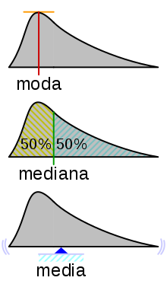
Moda
Es el valor que más se repite.
Mediana
Es el número del medio en un grupo de datos. Sin embargo, los datos deben estar ordenados numéricamente (de mayor a menor o de menor a mayor) antes de encontrar este promedio.
Media
Es una medida de tendencia central.

Slide 6

Estructuras de datos:
Listas … [0,1,2,3]
Arrays … [[0,1,2,3]]
Series (pandas) … 1D
DataFrame(Pandas) … 2D
Diferencias entre ellas, cuando usar cual.

Slide 7
Práctica con Pandas y Numpy
* Usar el dataset Demanda de electricidad mensual.
Contar los datos null en cada columna
Hacer análisis descriptivo del dataset
Debate de: ¿Qué hacer con los valores null?
En caso de usar una foto particular,

Slide 8
Introdución a Matplotlib
Tipos de Graficos
En qué casos usar los Gráficos
Muestra de distintos Gráficos en página a recomendar.

